Slide 1
Методичне об’єднання філології

Slide 2
Неможливо навчати сучасних дітей так, як навчали нас
Лілія Гриневич

Slide 3
Освітня мета
Формування компетентного мовця і читача, національно свідомої, духовно багатої мовної особистості
Сприяння всебічному розвитку, активному становленню й самореалізації особистості дитини в сучасному світі

Slide 4
Педагогічні завдання
Виховання стійкої мотивації й прагнення до вивчення української мови
Формування духовного світу учнів, прилучення до культурних надбань українського народу
Формування компетентностей вміло користуватися засобами мови в різних життєвих ситуаціях
Сприяти формуванню ціннісного ставлення до того, що відбувається навколо, здійснювати пошук інформації та використовувати її
Розвивати уяву та креативність мислення учнів

Slide 5
Освітній процес

Slide 6
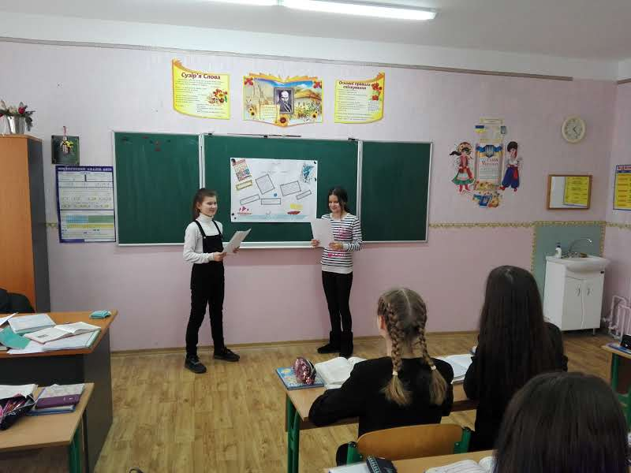
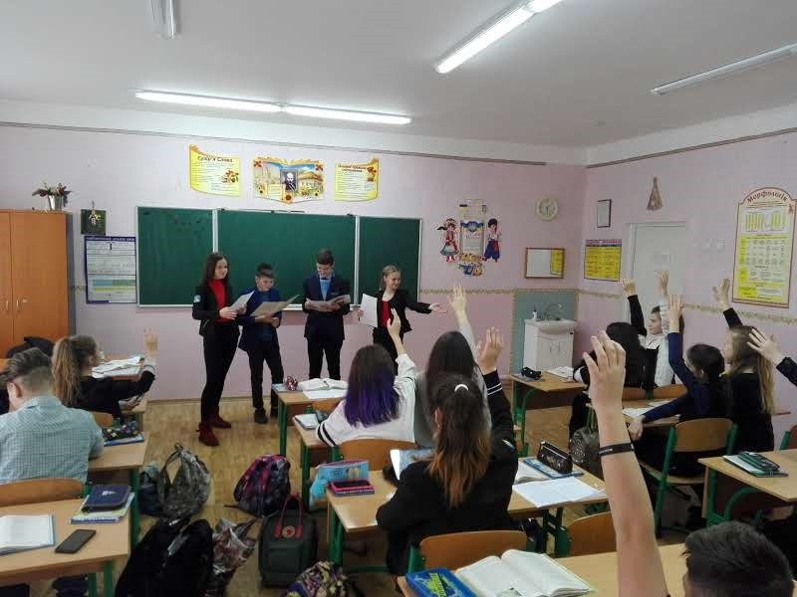
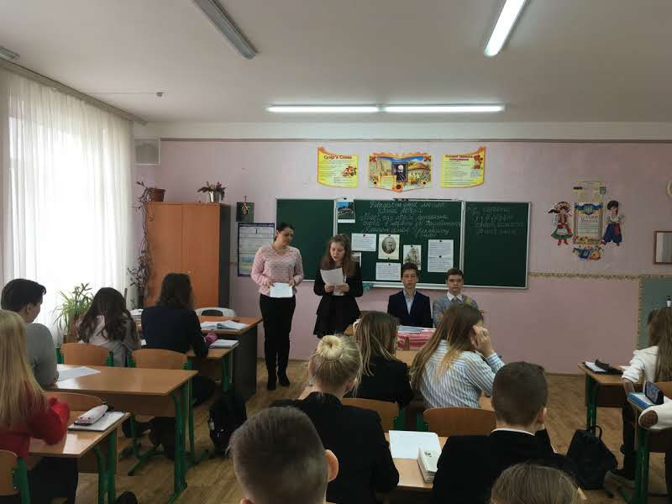
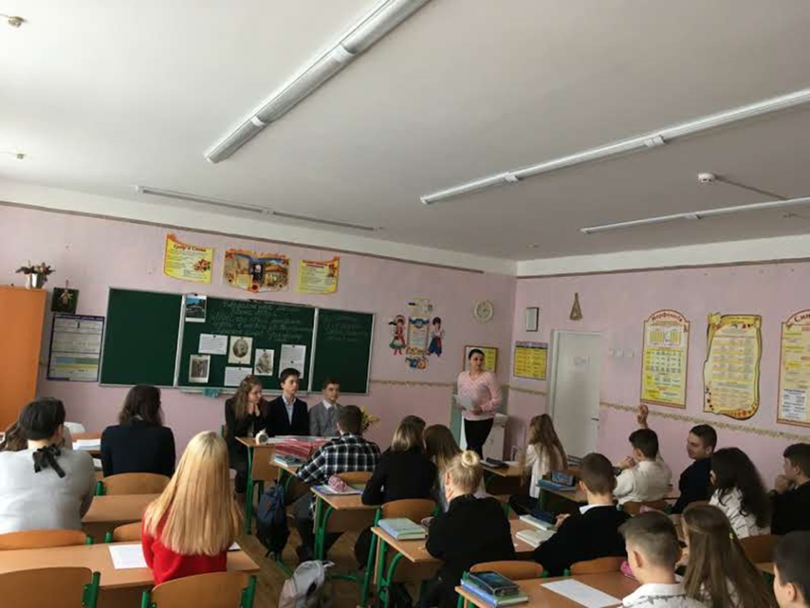

Slide 7
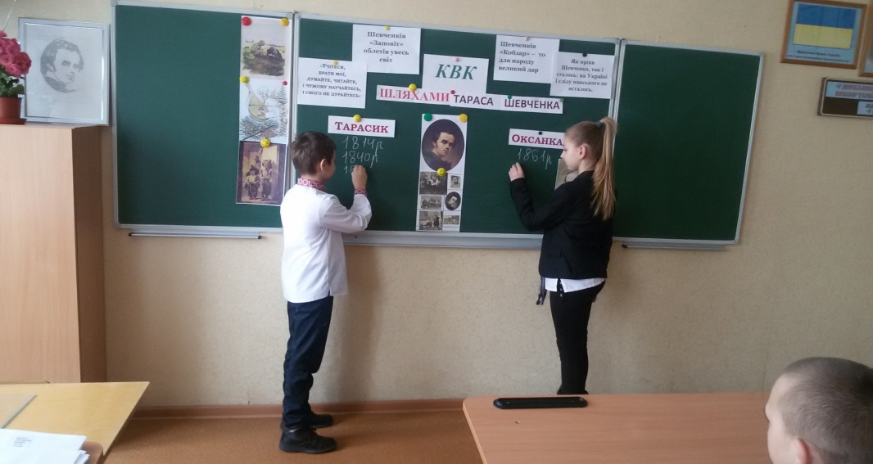
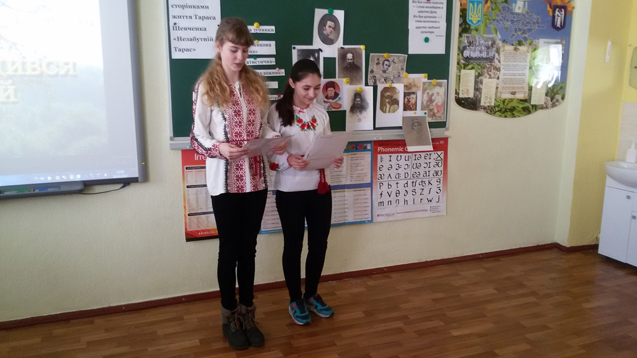
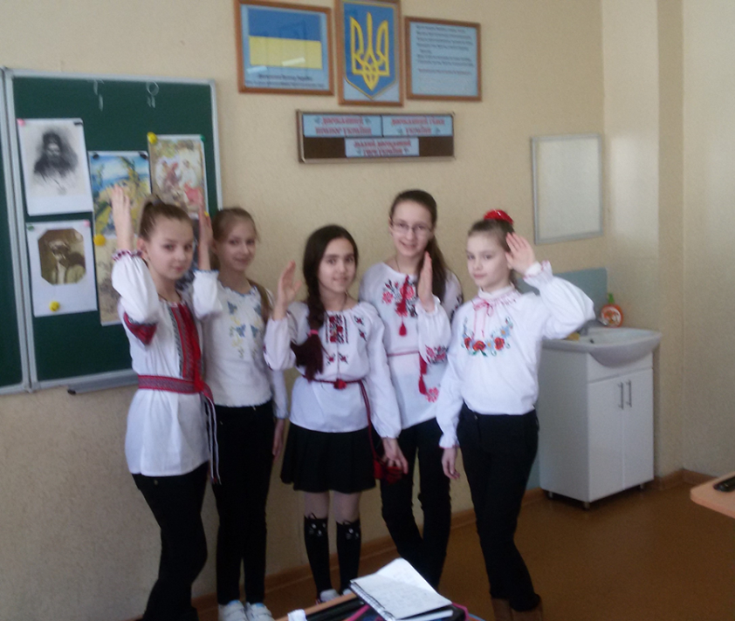
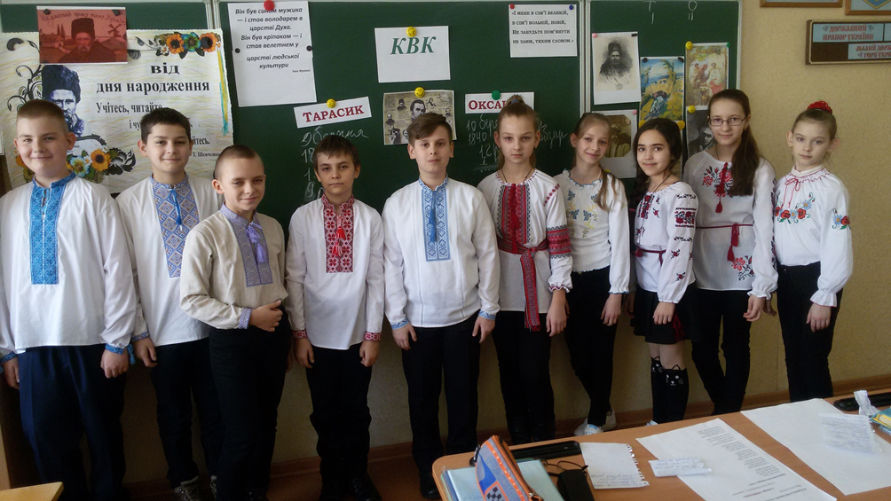

Slide 8
Моніторинг навчальних досягнень учнів

Slide 9
Обдарованість

Slide 10
Призери ІІ (районного) етапу ХVII Міжнародного конкурсу знавців української мови імені Петра Яцика

Slide 11
Призери ІІ (районного) етапу VIIІ Міжнародного мовно-літературного конкурсу учнівської та студентської молоді імені Тараса Шевченка

Slide 12
Призери ІІ (районного) етапу олімпіади з української мови та літератури

Slide 13
Призери ІІ (районного) етапу олімпіади з зарубіжної літератури

Slide 14
Призери І етапу Всеукраїнського конкурсу-захисту МАН

Slide 15
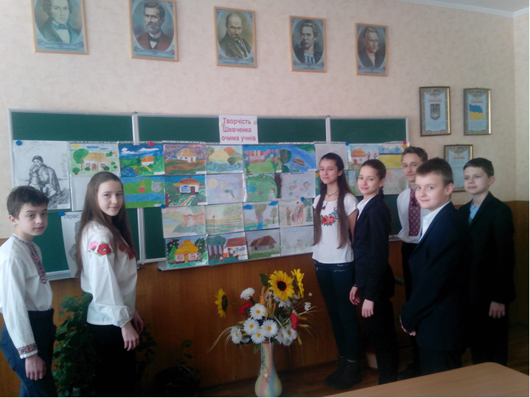
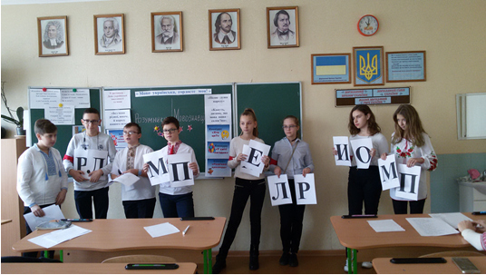
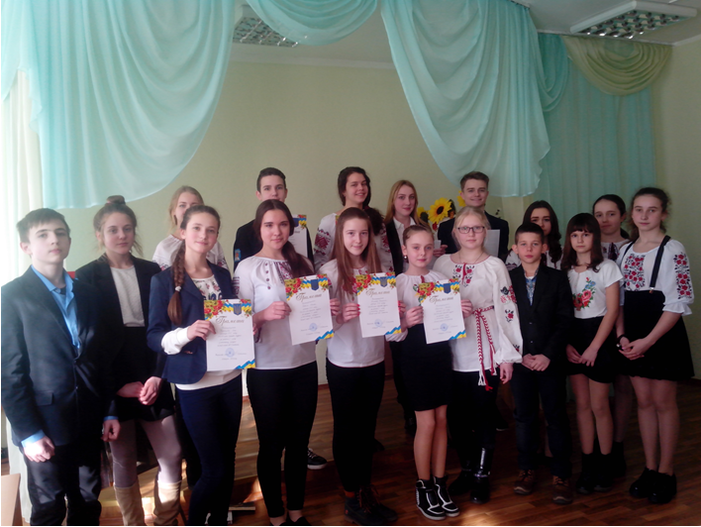
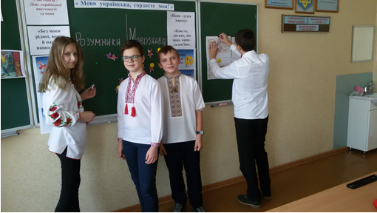
Позакласна діяльність

Slide 16
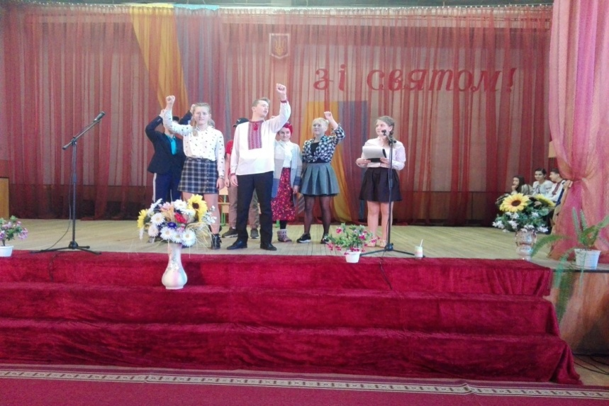
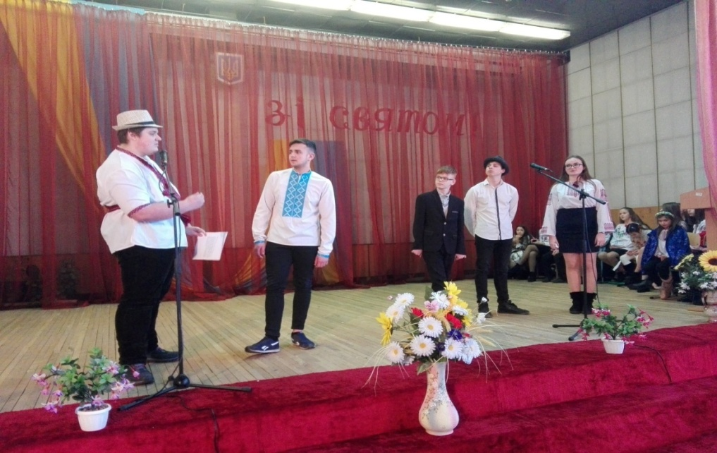
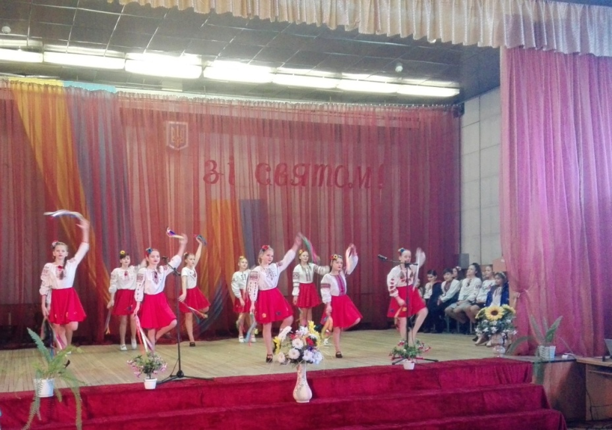
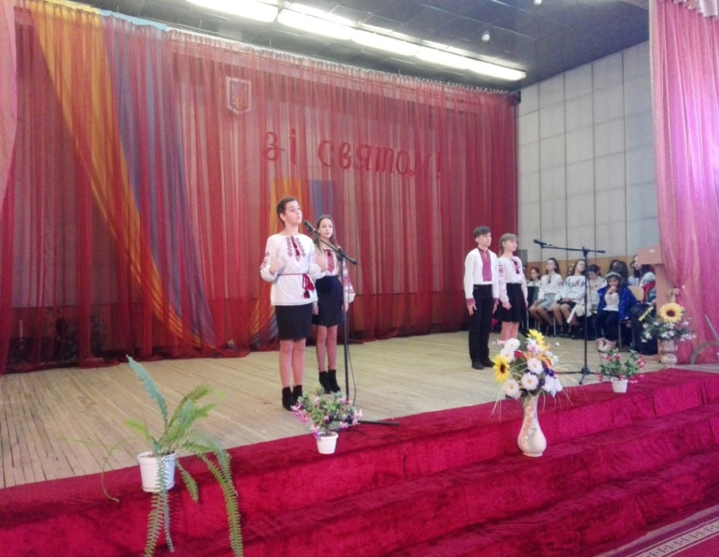

Slide 17
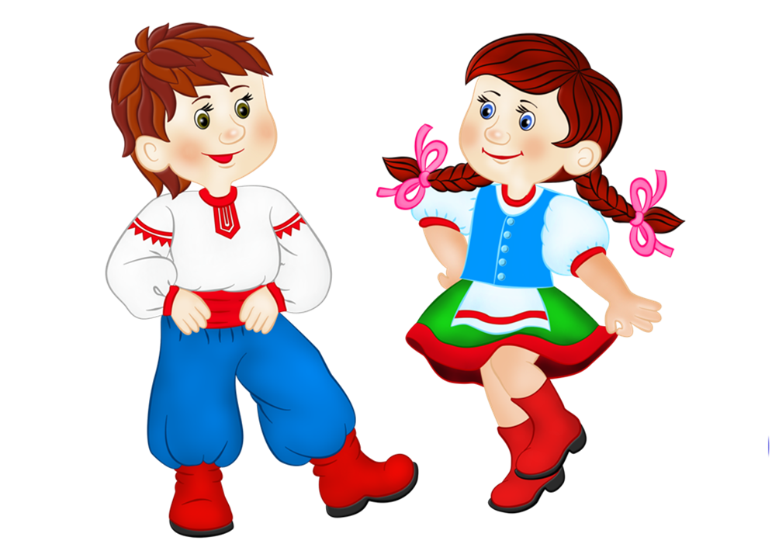
Кожна дитина – чистий струмок, і щоб він залишався таким, його потрібно постійно підживлювати джерелами любові, ніжності, добра.
Найціннішим скарбом людства і кожної країни є діти. Саме вони в своїх руках тримають ключі від нашого майбутнього.

Slide 18
Разом до успіху

